Slide 1

NESNELERİN İNTERNETİ BÖLÜM 3 HABERLEŞME PROTOKOLLERİ VE SENSÖRLER
Dr. Öğr. Üyesi Ahmet Kaşif
ahmet.kasif@btu.edu.tr

Slide 2
Genel bakIŞ
Haberleşme
Protokoller
Sensör Nedir?
Aktif/Pasif Sensör
Dijital/Analog Sensör
Metrik Sistem
Sensör Örnekleri
Transfer Fonksiyonu
2

Slide 3
3.1.1 Haberleşme
I2C
SPI
UART
Wi-Fi
Bluetooth
LoRaWAN
MQTT

Slide 4
3.1.2 I2C
I2C (Inter-Integrated Circuit): Seri iletişim için iki telli haberleşme protokolü.
SDA (Serial Data - Veri Hattı) → Veri gönderme/alma
SCL (Serial Clock - Saat Hattı) → Veri transferini senkronize etme
Çoklu Cihaz Desteği
Düşük Güç Tüketimi
Ortalama Hız (100kbps-3.4Mbps)
Kablolu haberleşme

Slide 5
3.1.3 I2C (DEVAMI)
Tek-yönlü veya çift-yönlü iletişim kurabilme
Kullanıldığı Sensörler:
Sıcaklık (DHT12, BMP180)
Nem (HTU21D)
Gaz (MQ-3, MQ-135)
Işık (BH1750)
Manyetik alan (HMC5883L)

Slide 6
3.1.4 SPI
I2C (Inter-Integrated Circuit): Seri iletişim için dört telli haberleşme protokolü.
MOSI (Master Out Slave In - Ana Çıkış, İstemci Giriş) → Master cihazdan slave (bağımlı) cihaza veri gönderme
MISO (Master In Slave Out - Ana Giriş, İstemci Çıkış) → Slave cihazdan master cihaza veri gönderme
SCK (Serial Clock - Seri Saat Sinyali) → Master tarafından gönderilen saat sinyali ile veri transferini senkronize etme
SS (Slave Select - Köle Seçim Sinyali) → Hangi slave cihazın aktif olacağını belirleme
Çoklu Cihaz Desteği
Yüksek Veri Hızı (10Mbps)
Kablolu haberleşme

Slide 7
3.1.5 SPI (DEVAMI)
Çift-yönlü iletişim kurabilme
Kullanıldığı Sensörler:
Ekranlar (TFT, OLED, LCD)
SD Kart Modülleri
IMU Sensörleri (MPU6050, LSM9DS1)
RF Modüller (NRF24L01, RFM69)
Dokunmatik Paneller

Slide 8
3.1.4 UART
Seri iletişim için iki telli asenkron haberleşme protokolü.
TX (Transmit - Veri Gönderme) Veriyi karşı tarafa iletmek için kullanılır.
RX (Receive - Veri Alma) → Gelen veriyi okumak için kullanılır.
Basit ve Yaygın Kullanım
Bağlantı için sadece 2 pin
Asenkron (Saat sinyali olmadan haberleşme)
Çoklu Cihaz Desteği
Ortalama Veri Hızı (300 bps - 1 Mbps arasında değişir)

Slide 9
3.1.4 UART
Tek-Yönlü veya Çift-Yönlü İletişim Kurabilme
Kullanıldığı platformlar:
GPS Modülleri (NEO-6M, NEO-M8N)
Bluetooth Modülleri (HC-05, HC-06, ESP32 BLE)
Wi-Fi Modülleri (ESP8266, ESP32)
GSM Modülleri (SIM800L, SIM900)
RFID Okuyucular (RC522, PN532)

Slide 10
3.1.4 UART
Seri iletişim için iki telli asenkron haberleşme protokolü.
TX (Transmit - Veri Gönderme) Veriyi karşı tarafa iletmek için kullanılır.
RX (Receive - Veri Alma) → Gelen veriyi okumak için kullanılır.
Basit ve Yaygın Kullanım
Bağlantı için sadece 2 pin
Asenkron (Saat sinyali olmadan haberleşme)
Çoklu Cihaz Desteği
Ortalama Veri Hızı (300 bps - 1 Mbps arasında değişir)

Slide 11
3.1.4 MQTT
Hafif, TCP/IP tabanlı yayın-abone (publish-subscribe) modeliyle çalışan haberleşme protokolü.
Broker (Sunucu - Aracı Sistem) → MQTT istemcileri arasındaki mesaj alışverişini yöneten merkezi sistem.
Publisher (Yayıncı) → Veriyi belirli bir konu (topic) üzerine yayınlayan cihaz.
Subscriber (Abone) → Belirli bir konuyu takip eden ve bu konudaki mesajları alan cihaz.
QoS (Quality of Service - Hizmet Kalitesi) → Mesajın güvenilirliğini belirleyen 0, 1 ve 2 seviyeleri.

Slide 12
3.1.4 MQTT
Düşük Bant Genişliği Kullanımı
İnternet Üzerinden Kablosuz Haberleşme (Wi-Fi, GSM, LoRa ile kullanılabilir)
Çoklu Cihaz Desteği (Birçok cihaz aynı anda bağlanabilir)
Asenkron (Gerçek zamanlı iletişim)
Broker Tabanlı Yapı (Cihazlar doğrudan değil, broker üzerinden haberleşir)

Slide 13
3.1.4 MQTT
Kullanılan platformlar:
Akıllı Ev Uygulamaları (ESP8266, ESP32 tabanlı IoT cihazları)
Endüstriyel IoT (Makine verileri, uzaktan izleme sistemleri)
Sağlık IoT (Hasta takibi, giyilebilir cihazlar)
Akıllı Tarım (Nem, sıcaklık, hava kalitesi ölçümleri)
Araç Tabanlı IoT (GPS takibi, filo yönetimi)

Slide 14
3.1.2 Haberleşme
Protokol | Bağlantı Tipi | Avantajları | Dezavantajları
I2C (Inter-Integrated Circuit) | Kablolu (Seri İletişim) | - Az sayıda pin (SDA, SCL) - Çoklu cihaz desteği - Ortalama hız (100 kbps - 3.4 Mbps) | - Kısa mesafe (Birkaç metre) - Zamanlama senkronizasyonu gerektirir
SPI (Serial Peripheral Interface) | Kablolu (Seri İletişim) | - Yüksek hız (10 Mbps+) - Senkron veri iletimi | - Daha fazla pin (MISO, MOSI, SCK, SS)
UART (Universal Asynchronous Receiver-Transmitter) | Kablolu (Seri İletişim) | - Çift yönlü iletişim - Kolay yapılandırma | - Cihaz başına 2 pin (TX, RX) - Çoklu cihaz desteği yoktur
CAN (Controller Area Network) | Kablolu (Seri İletişim) | - Endüstriyel uygulamalar için ideal - Güçlü hata düzeltme | - Kompleks yapılandırma - Düşük hız
Wi-Fi (ESP8266, ESP32) | Kablosuz | - Yüksek hız (100 Mbps+) - İnternet erişimi | - Yüksek güç tüketimi
Bluetooth (BLE) | Kablosuz | - Düşük güç tüketimi (BLE) - Kısa mesafe iletişim | - Düşük hız (1 Mbps civarı)
LoRaWAN | Kablosuz (Uzun Menzil) | - 10 km+ menzil - Düşük güç tüketimi | - Düşük hız (kbps seviyesinde)
MQTT (Message Queuing Telemetry Transport) | Kablosuz (İnternet Üzerinden - TCP/IP) | - Düşük bant genişliği - IoT için ideal (Sensör haberlşemesi) | - Broker (Sunucu) gerektirir

Slide 15
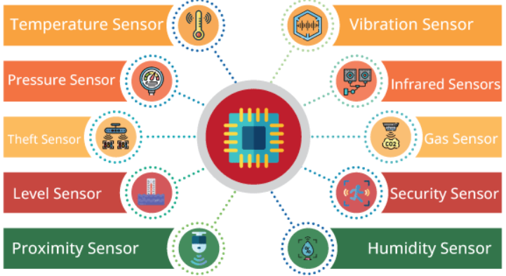
3.2.1 Sensörler
Sensörler:
IoT’nin girdi elemanlarını oluşturmaktadırlar.
Uyarıldıklarında, görevli oldukları duyu sahasındaki bilgiyi, elektrik sinyallarine dönüştürerek tepki vermektedirler.
Aktif ve pasif sensörler olarak ikiye ayrılır.
Bir diğer ayrım sensörlerin analog/dijital olması üzerinedir.

Slide 16
3.2.2 Sensörler
Pasif Sensörler:
Ortama sinyal gönderme ihtiyacı duymadan algılama yapan ve çıktı sinyaline dönüştürebilen sensörlerdir.
Örnek: PIR (Hareket tespiti), LDR (Işık algılama)
Aktif Sensörler:
Algılama yapabilmek için ortama sinyal gönderen sensörlerdir.
Örnek: LiDAR (Lazer ışınları ile tespit), RADAR (Radyo dalgaları ile tespit)

Slide 17
3.2.3 Sensörler
Analog Sensörler:
Çıktı cinsinden sürekli değerler ile sinyal üreten sensörlerdir.
Örnek: LM35 (Sıcaklık), LDR (Işık algılama)
Dijital Sensörler:
Çıktı cinsinden ayrık/kesikli değerler ile sinyal üreten sensörlerdir.
Örnek: PIR (Hareket), DHT (Sıcaklık-Nem)

Slide 18
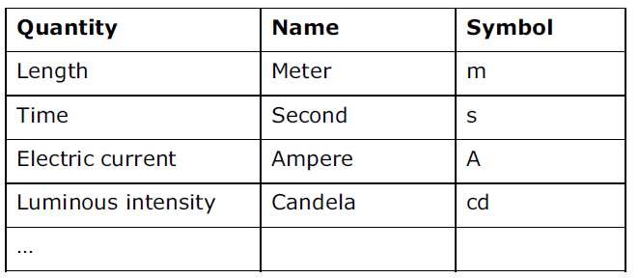
3.2.4 Sensörler
Birimler (Metrik sistem)
Uzunluk – Metre – m
Zaman – Saniye – s
Elektrik akımı – Amper – A
Işık şiddeti – Candela – cd
…

Slide 19
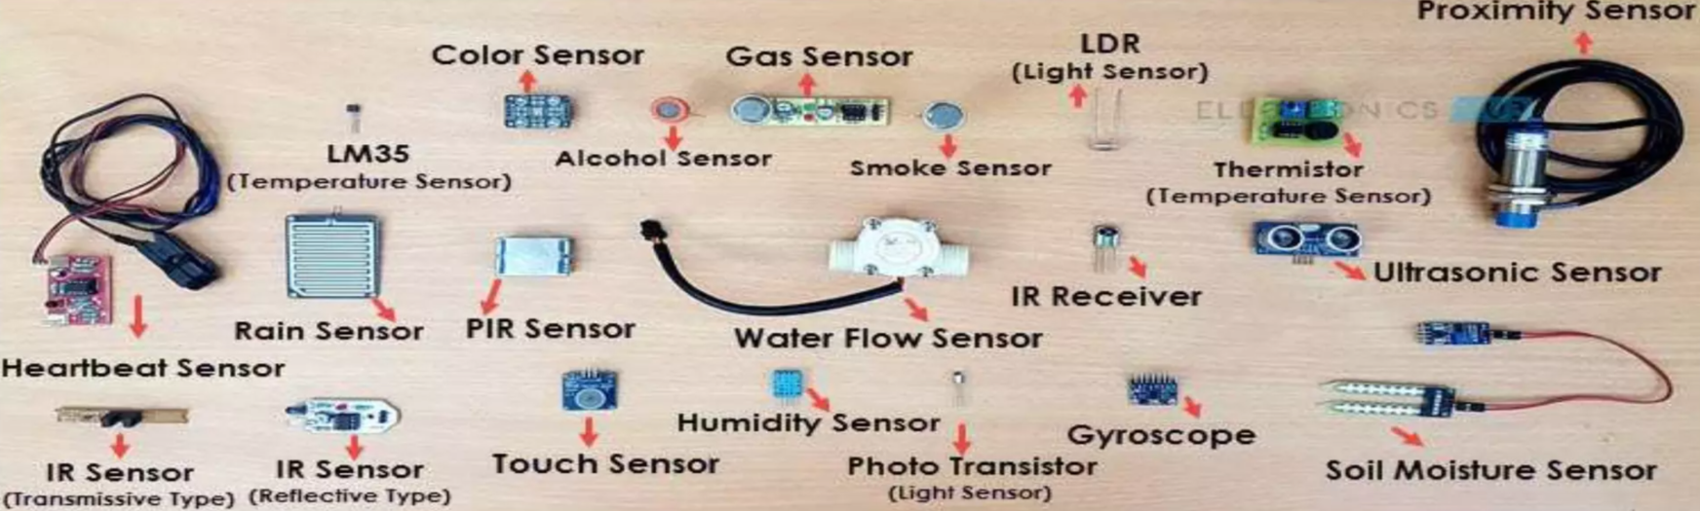
3.3.1 Sensörler

Slide 20
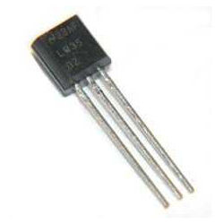
3.3.2 Sensörler
Sıcaklık Sensörü
Örnek donanım: LM35
Ortam sıcaklığını ölçer
Analog
Pasif
Güç Tüketimi: Düşük (yaklaşık 60 µA)
Pinler
VCC: Giriş
OUT: Çıkış
GND: Toprak

Slide 21
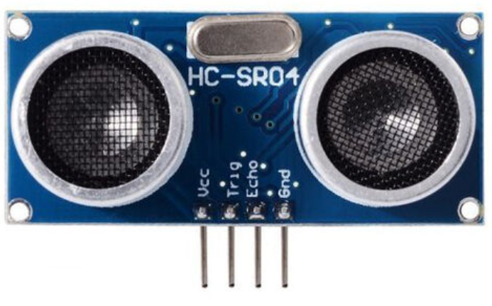
3.3.3 Sensörler
Yakınlık Sensörü
Örnek donanım: HC-SR04
Yakındaki nesneler ile mesafe ölçer.
Dijital/Analog türleri mevcut.
Aktif
Güç Tüketimi: Orta (yaklaşık 5-20 mA)
Pinler
VCC: Giriş
Trig: Giriş
Echo: Çıkış
GND: Toprak

Slide 22
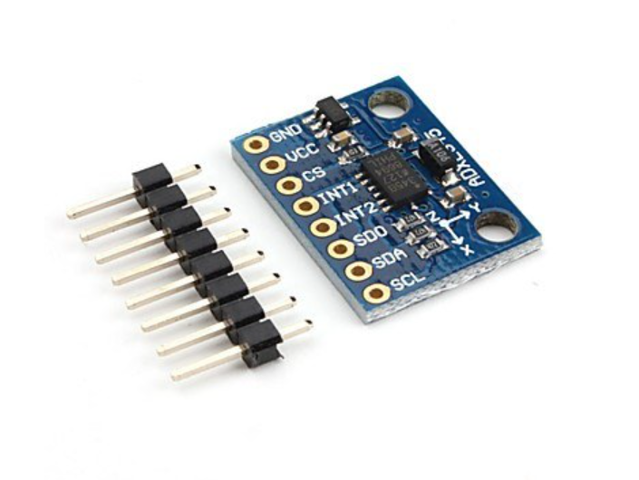
3.3.4 Sensörler
İvme Ölçer
3 eksende açısal ivme ölçebilir.
Örnek donanım: ADXL345
Dijital (I2C/SPI)
Pasif
Güç Tüketimi: Orta (yaklaşık 40-145 mA)
Pinler
VCC: Giriş
GND: Toprak
SDA:
SCL:
CS:
INT:

Slide 23
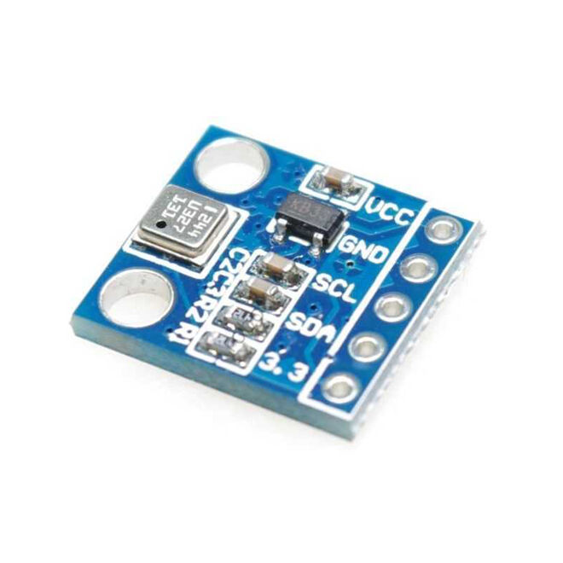
3.3.5 Sensörler
Basınç Sensörü
Hava basıncını ölçer
Örnek donanım: BMP180
Dijital (I2C/SPI)
Pasif
Güç Tüketimi: Düşük (yaklaşık 10 µA)
Pinler
VCC: Giriş
GND: Toprak
SDA:
SCL:

Slide 24
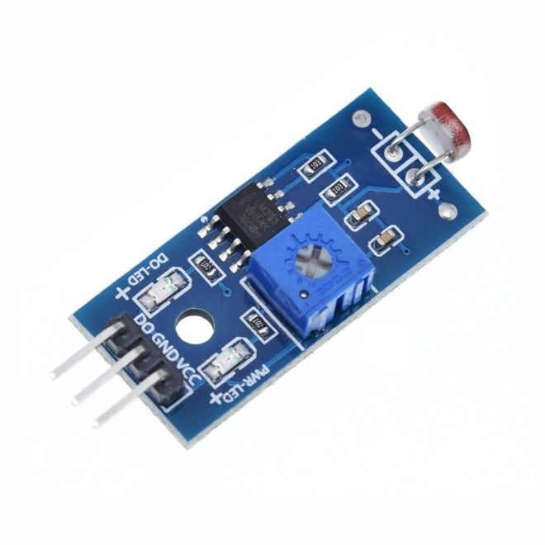
3.3.6 Sensörler
Işık Sensörü
Ortamdaki ışık şiddetini ölçer
Örnek donanım: LDR
Analog
Pasif
Güç Tüketimi: Düşük (yaklaşık <1 mA)
Pinler
VCC: Giriş
OUT: Çıkış

Slide 25
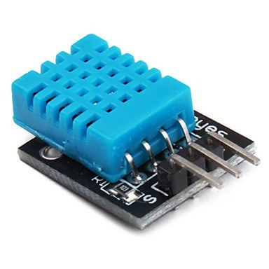
3.3.7 Sensörler
Nem Sensörü
Ortam nemini ölçer
Örnek donanım: DHT11
Dijital
Pasif
Güç Tüketimi: Düşük (yaklaşık 0.5 mA)
Pinler
VCC: Giriş
DATA:
GND: Toprak

Slide 26
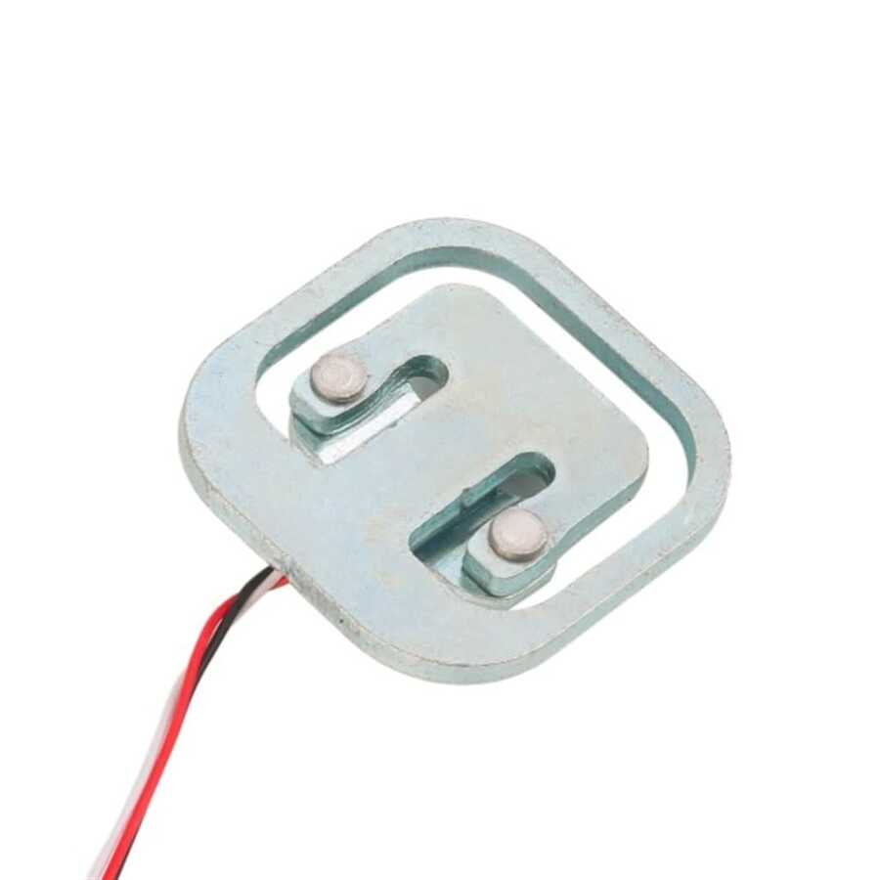
3.3.8 Sensörler
Ağırlık/Yük Sensörü
Üzerindeki nesnelerin ağırlığını ölçer
Dijital (I2C)
Aktif
Güç Tüketimi: Düşük (yaklaşık <0.5 mA)
Pinler
VCC: Giriş
GND: Toprak
SDA:
SCL:
INT:

Slide 27
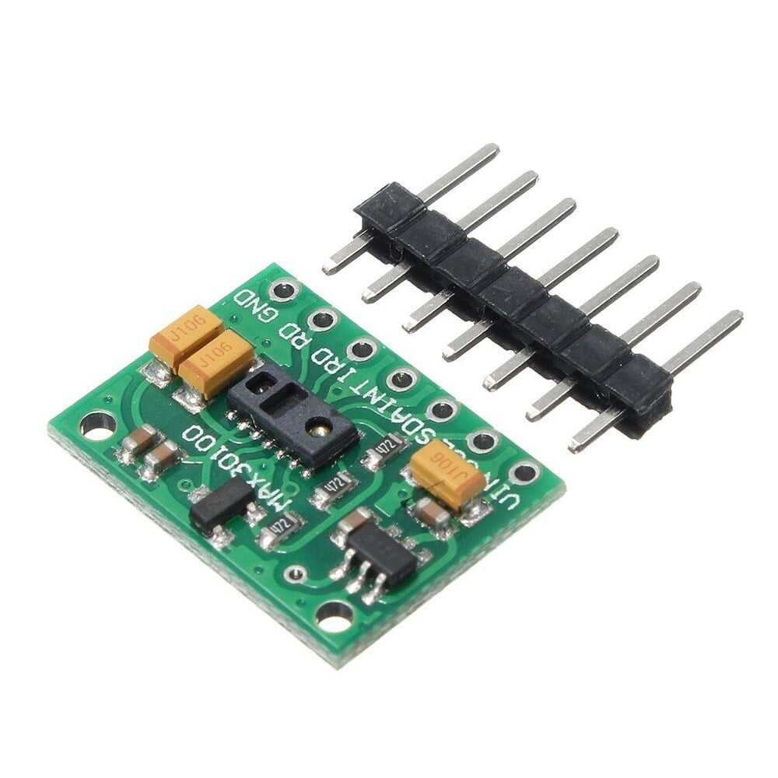
3.3.9 Sensörler
Nabız Sensörü
Kalp ritmini ölçer
Örnek donanım: MAX30100
Dijital (I2C)
Aktif
Güç Tüketimi: Orta (yaklaşık 0.6-5 mA)
Pinler
VCC: Giriş
GND: Toprak
SDA: Seri Veri Hattı
SCL: Seri saat sinyali (I2C)
INT: Kesme (Interrupt, Opsiyonel)

Slide 28
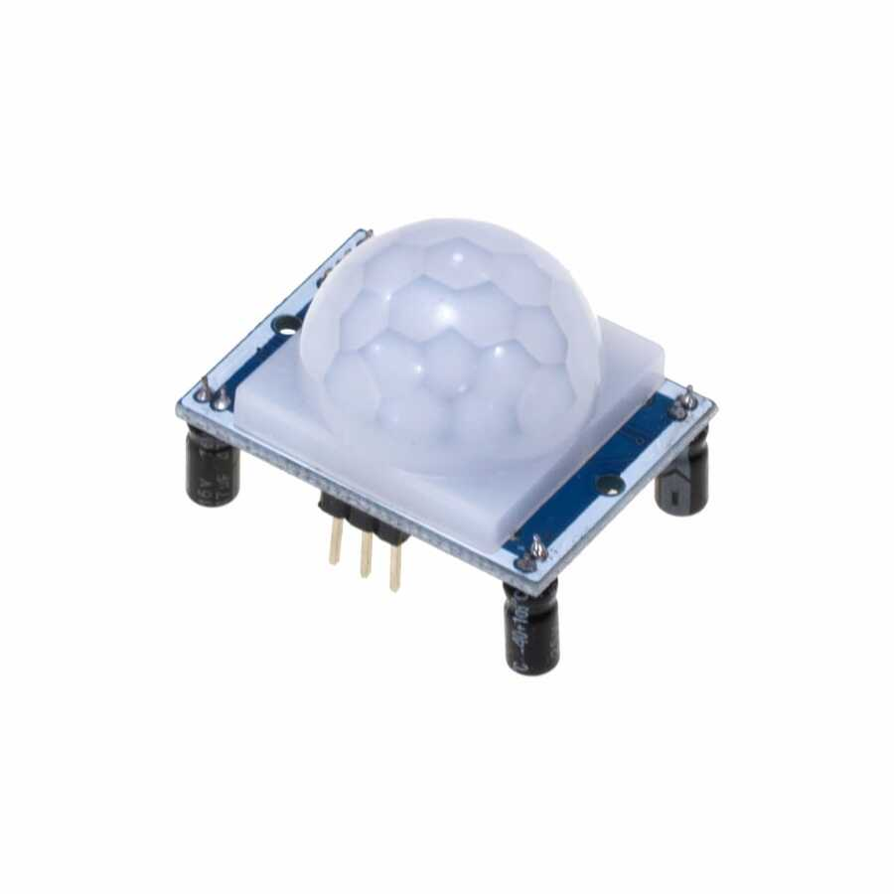
3.3.10 Sensörler
Hareket Sensörü
Hareketli nesneleri tespit eder.
Örnek donanım: PIR
Dijital
Pasif
Güç Tüketimi:
Bekleme (0.05-0.07 mA)
Aktif: (0.1-0.5 mA)
Pinler
VCC: Giriş
GND: Toprak
OUT: Çıkış

Slide 29
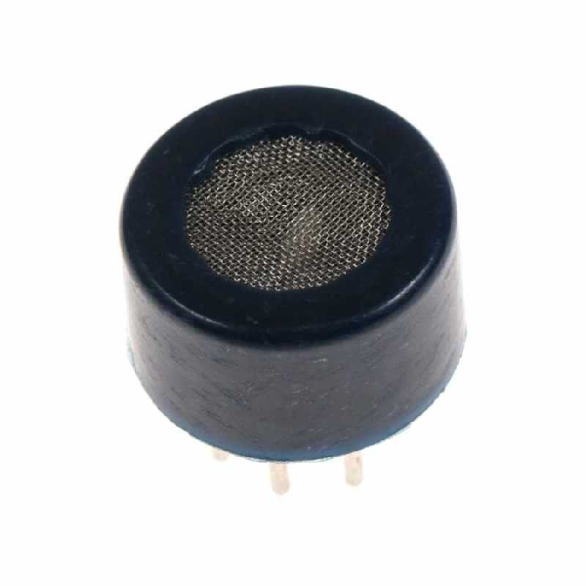
3.3.11 Sensörler
Alkol Gaz Sensörü
Havadaki alkol buharını algılar
Örnek donanım: MQ-3
Analog/Dijital
Aktif
Güç Tüketimi: 150-200 mA
Pinler
VCC: Giriş
GND: Toprak
A0: Analog çıkış
D0: Dijital çıkış

Slide 30
kaynakça
[1] Toor, W. T., Alvi, M., & Agiwal, M. (2020). Combined access barring scheme for IoT devices using Bayesian estimation. Electronics, 9(12), 2191.
16

Slide 31
Sorular?
Hatırlatma: yoklamaya katılım sağladığınızı kontrol edin,
Katılımınız için teşekkürler..
16

